Slide 1
ANATOMIA TOPOGRÁFICA DOS MEMBROS SUPERIORES
AULA 5: Músculos intrínsecos do carpo e mão.
Prof. Dr. Luís Fernando Tirapelli

Slide 2
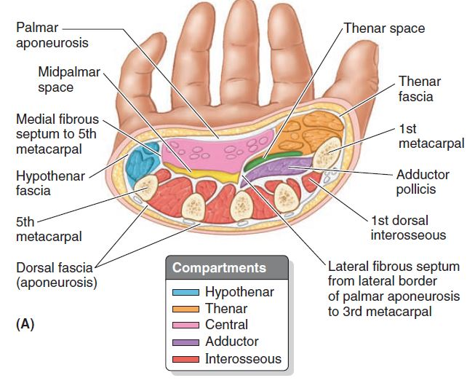
Músculos da mão
Cinco compartimentos:
1) Músculos tenares no compartimento tenar: 3 músculos;
2) Músculo adutor do polegar no compartimento adutor;
3) Músculos hipotenares no compartimento hipotenar: 3 músculos;
4) Músculos curtos da mão: lumbricais no compartimento central;
5) Músculos interósseos em compartimentos interósseos.

Slide 3
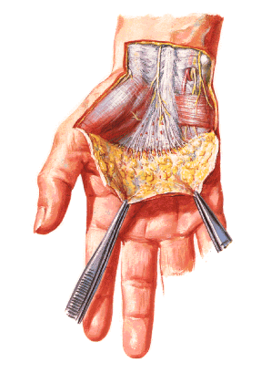
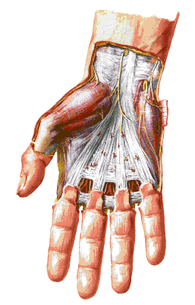
M. palmar curto
Mão – região palmar

Slide 4
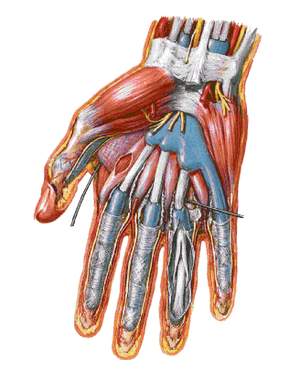
M.m. intrínsecos do carpo e mão
abdutor curto
Compartimento
Tenar
(polegar)
Flexor curto
oponente
adutor

Slide 5
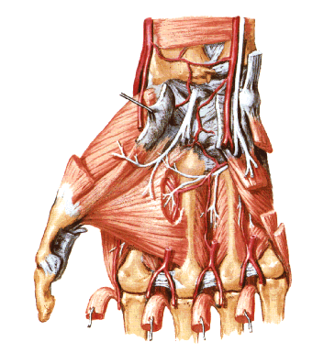
m.m. intrínsecos do carpo e mão
oponente
Compartimento
Tenar
abdutor curto
Flexor curto
adutor

Slide 6
M.m. intrínsecos do carpo e mão
Abdutor
Flexor curto
Compartimento
Hipotenar
(dedo mínimo)
oponente

Slide 7
m.m. intrínsecos do carpo e mão
Abdutor
H
Flexor curto
Compartimento
Hipotenar
oponente

Slide 8
m.m. intrínsecos do carpo e mão
Compartimentos tenar e hipotenar

Slide 9
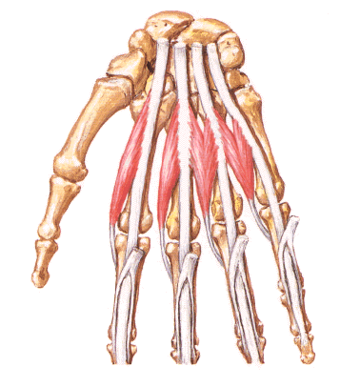
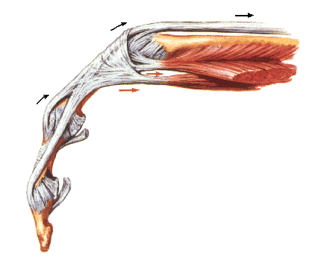
m.m. intrínsecos da mão
compartimento central - m.m. lumbricais
L
L
lumbrical
Flexores das
arts. Metacarpo-falângicas

Slide 10
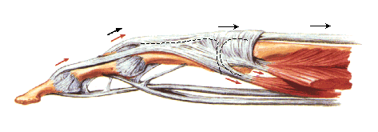
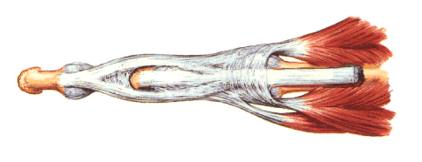
m.m. intrínsecos da mão
compartimento interósseo
m.m. interósseos palmares
adutores dos dedos
m.m. interósseos dorsais
abdutores dos dedos

Slide 11
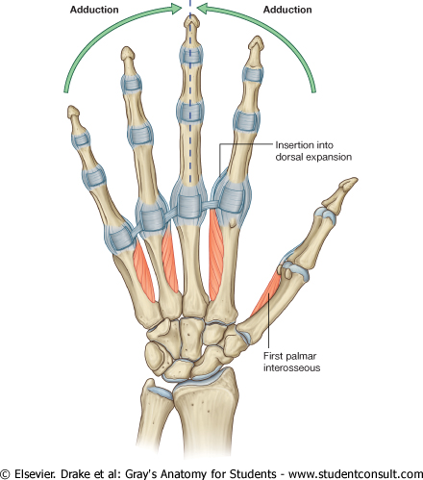
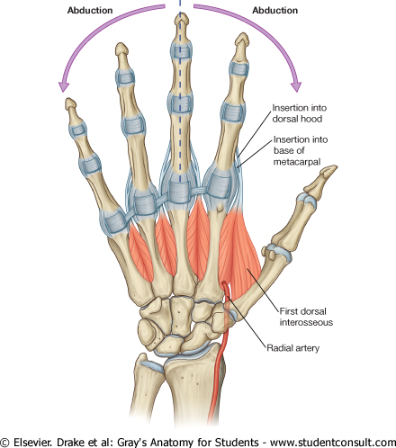
Adução/Abdução dos dedos
mm. Interósseos palmares
mm. Interósseos dorsais

Slide 12
m.m. intrínsecos da mão
extensão
flexão

Slide 13
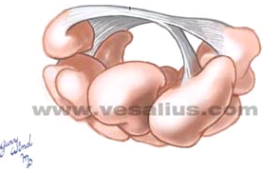
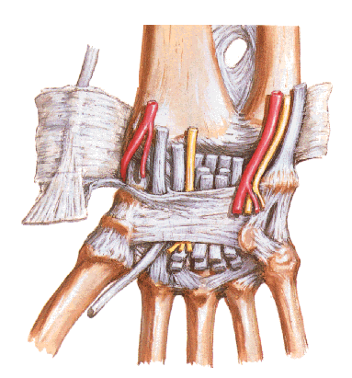
Túnel do carpo
T
E

Slide 14
RESUMO
Músculos intrínsecos do carpo e mão
Divisão em 5 compartimentos

Slide 15
REFERÊNCIAS BIBLIOGRÁFICAS
Aumüller, G. Anatomia. 1ª ed, Rio de Janeiro: Guanabara Koogan S.A., 2009.
Drake, R.L., Vogl, W., Mitchell, A.W.M. Gray׳s. Anatomia para estudantes.
1ª ed. Rio de Janeiro: Elsevier Editora Ltda, 2005.
Gardner, Gray e O׳Rahilly. Anatomia.
4ª ed, Rio de Janeiro: Guanabara Koogan S.A., 1978.
Gray׳s. Anatomia. A base anatômica da prática clínica. 40ª ed. Rio de Janeiro: Elsevier Editora Ltda, 2010.
Moore, K.L.; Dalley, A.F. Anatomia orientada para a clínica.
6ª ed, Rio de Janeiro: Guanabara Koogan S.A., 2011.
Snell, R.S. Anatomia clínica para estudantes de medicina. 5ª ed, Rio de Janeiro: Guanabara Koogan S.A., 1999.

